Slide 1






MINISTERIO DE EDUCACIÓN · CHILE
SUBSECRETARÍA DE EDUCACIÓN SUPERIOR
GOBERNANZA TERRITORIAL · ESTRATEGIA NACIONAL
EDUCACIÓN Y FORMACIÓN TÉCNICO PROFESIONAL
Consejos Regionales
de Fortalecimiento
de la ETP
Mecanismo nacional de gobernanza territorial para transformar información, coordinación y prioridades regionales en productos, proyectos e impacto medible.
Julio 2026
Versión1
Estrategia Nacional · 2026–2028

Slide 2













SUBSECRETARÍA DE EDUCACIÓN SUPERIOR
La Educación Técnico Profesional como motor del desarrollo regional
El desarrollo productivo de los territorios requiere una ETP pertinente, innovadora y articulada con oportunidades laborales de calidad.
Desarrollo
Productivo
Pertinencia
Formativa
La Educación Técnico Profesional (ETP) actúa como el puente crítico entre el talento de las personas y las necesidades estratégicas de la industria regional.
GOBERNANZA TERRITORIAL
El núcleo que conecta y transforma necesidades en decisiones compartidas.
Innovación y
Transferencia
Empleabilidad
de Calidad

Slide 3

















SUBSECRETARÍA DE EDUCACIÓN SUPERIOR – DIVISIÓN TECNICO – PROFESIONAL DE NIVEL SUPERIOR
La respuesta: Consejos Regionales como núcleo de gobernanza
ACTORES PRINCIPALES
RESULTADO
Empresas
NÚCLEO
SALIDAS
ESPECIALIZACIÓN
IES TP
Instrumentos
Comisiones Técnicas
IMPACTO REGIONAL
Estado y GORE
Proyectos
CONSEJO REGIONAL
Articulación de capacidades territoriales
Servicios Públicos
Desarrollo productivo, social y territorial fortalecido.
Políticas Públicas
Gremios
El Consejo Regional opera como un mecanismo de articulación que transforma desafíos territoriales en decisiones y resultados medibles.

Slide 4






















SUBSECRETARÍA DE EDUCACIÓN SUPERIOR
Modelo de funcionamiento y gestión
El Consejo instala una disciplina permanente para comprender el territorio, acordar prioridades, ejecutar iniciativas, medir avances y aprender.
ETAPA 01
ETAPA 02
ETAPA 03
ETAPA 04
ETAPA 05
ETAPA 06
ETAPA 07
Diagnóstico
Priorización
Planificación
Implementación
Seguimiento
Evaluación
Mejora Continua
Análisis profundo de brechas y necesidades regionales.
Selección de desafíos estratégicos territoriales.
Definición de metas, recursos y responsables.
Ejecución coordinada de proyectos y acciones.
Monitoreo de avances y gestión de alertas.
Medición de resultados y evaluación de impacto.
Ajuste estratégico y retroalimentación del ciclo.
RETROALIMENTACIÓN ESTRATÉGICA
PROPÓSITO DEL MODELO
Promueve que la articulación se convierta en capacidad de ejecución y resultados medibles, que se ejecuten acciones y no sean solo reuniones administrativas.

Slide 5












SUBSECRETARÍA DE EDUCACIÓN SUPERIOR
Acciones que convierten gobernanza en ejecución
PLAN TERRITORIAL Y ESTRATEGIA
ACCIONES Y COLABORACIÓN
ESCALAMIENTO, POLÍTICA Y SEGUIMIENTO
Plan Estratégico Regional ETP
Agenda Regional Estado–Empresa–IES
Propuestas de Política Pública
Convierte diagnósticos y prioridades compartidas en objetivos, metas y decisiones territoriales.
Recomendaciones basadas en evidencia territorial para fortalecer el marco normativo nacional.
Hoja de ruta compartida para institucionalizar la colaboración público-privada-academia.
Diagnóstico Territorial Integrado
Recomendaciones para Autoridades
Banco Regional de Proyectos
Análisis profundo de la oferta formativa y las brechas del capital humano regional.
Pilotos e iniciativas para resolver desafíos territoriales y empresariales priorizados.
Informes ejecutivos para Gobiernos Regionales y Ministerios sobre la situación de la ETP.
Sistema de Indicadores por región
Portafolio Regional de Innovación
Hoja de Ruta Regional
Marco común para seguir productos, resultados e impacto; líneas base y metas deben acordarse.
Cronograma de implementación de corto y mediano plazo para el Consejo.
Proyectos de innovación aplicada, emprendimiento y transferencia tecnológica con el sector privado.
Priorización de Sectores Productivos
Definición de áreas estratégicas donde concentrar esfuerzos de inversión y formación.

Slide 6
















SUBSECRETARÍA DE EDUCACIÓN SUPERIOR
Propósito estratégico de las Comisiones de trabajo
Las Comisiones son los mecanismos de especialización del Consejo Regional. Su función no es operativa, sino estratégica: transformar los desafíos territoriales en decisiones, instrumentos y propuestas de política pública.
Innovación
Empleabilidad
Pertinencia
Estado–Empresa
Credenciales
Articulación
Normativa
Convertir desafíos territoriales en innovación aplicada y emprendimiento.
Conectar formación, inserción laboral y empleo de calidad.
Alinear oferta formativa y necesidades productivas presentes y futuras.
Institucionalizar colaboración público-privada permanente.
Reconocer competencias mediante certificaciones y microcredenciales.
Construir trayectorias entre EMTP, ESTP y formación continua.
Traducir evidencia territorial en propuestas regulatorias.

Slide 7















DESAFÍOS → CAPACIDADES → SOLUCIONES → MEDICIÓN
Innovación: del desafío territorial a soluciones reales y transferibles
OBJETIVO ESTRATÉGICO
Convertir problemas locales y regionales en desafíos de innovación aplicada, articulando formación TP, sector privado e instrumentos públicos para desarrollar y transferir soluciones.
LÍNEAS ESTRATÉGICAS
PRODUCTOS ESPERADOS
INDICADORES PROPUESTOS
Catastro de desafíos territoriales y empresariales
Cultura de innovación TP
N.º proyectos de innovación
Repositorio regional de pilotos y proyectos
N.º emprendedores formalizados
Emprendimiento y formalización
Programa de emprendimiento y formalización
N.º innovaciones aplicadas
Portafolio de transferencia tecnológica
Transferencia tecnológica
N.º soluciones desarrolladas
Hoja de ruta e indicadores de innovación
Empresas participantes
Problemas locales → soluciones
Transferencias tecnológicas
Instrumentos públicos y privados

Slide 8










DESAFÍOS → CAPACIDADES → SOLUCIONES → MEDICIÓN
Estado–Empresa: de la demanda productiva a proyectos ejecutables
DIAGNÓSTICO AVANZADO · DECISIONES POR VALIDAR
OBJETIVO
Ordenar información regional, priorizar sectores y desafíos, movilizar instrumentos y alianzas, ejecutar pilotos y escalar soluciones.
PRODUCTOS
Información regional integrada
Priorización productiva y territorial
Banco de desafíos y oportunidades
Agenda Estado–Empresa–IES
Cartera de pilotos e informe de resultados
Observatorio TP y modelo de escalamiento
INDICADORES PROPUESTOS · LÍNEA BASE Y METAS PENDIENTES DE APROBACIÓN
Empresas y gremios activos
Desafíos levantados
Pilotos ejecutados
Prácticas y alternancias
Recursos movilizados
Acciones escaladas

Slide 9










DESAFÍOS → CAPACIDADES → SOLUCIONES → MEDICIÓN
Empleabilidad: de las brechas de talento a transiciones laborales de calidad
OBJETIVO ESTRATÉGICO
Conectar la oferta formativa, la demanda productiva y los servicios de empleo para mejorar las transiciones hacia prácticas, alternancia e inserción laboral de calidad en cada territorio.
01 · PUNTO DE PARTIDA
02 · BASE DISPONIBLE
03 · PRODUCTOS
04 · INDICADORES
Desafíos
Capacidades
Soluciones
Medición
Brechas entre perfiles formativos y demanda regional.
IES TP, EMTP y redes de articulación.
Mapa territorial de brechas y perfiles críticos.
Convenios y empresas activas.
Cupos de práctica y alternancia habilitados.
Acceso desigual a prácticas, alternancia y primer empleo.
Empresas, gremios y actores sectoriales.
Agenda regional de prácticas y alternancia.
Participantes acompañados e insertados.
Información dispersa sobre inserción y trayectorias.
SENCE, servicios públicos y redes locales de empleo.
Rutas de intermediación, acompañamiento y seguimiento.
Transiciones y permanencia según seguimiento acordado.
Débil retroalimentación empresa–institución formativa.
Datos de oferta, demanda e inserción laboral.
Recomendaciones para ajustar programas y competencias.
Indicadores propuestos: línea base, metas, frecuencia y responsables por definir.

Slide 10

DESAFÍOS → CAPACIDADES → SOLUCIONES → MEDICIÓN
Pertinencia: de la evidencia territorial a una oferta formativa alineada
OBJETIVO ESTRATÉGICO
Alinear la oferta y los contenidos formativos con las necesidades productivas presentes y futuras, utilizando evidencia regional para reducir brechas, vacíos y duplicidades.
01 · PUNTO DE PARTIDA
02 · BASE DISPONIBLE
03 · PRODUCTOS
04 · INDICADORES
Desafíos
Capacidades
Soluciones
Medición
Oferta formativa dispersa y difícil de comparar.
Estudios, iniciativas y proyectos regionales.
Catastro y mapa territorial de oferta e iniciativas.
Cobertura del catastro regional.
Programas y territorios analizados.
Duplicidades y vacíos territoriales por identificar.
Series disponibles de matrícula y titulación.
Análisis integrado de matrícula, titulación y empleo.
Brechas y duplicidades identificadas.
Brechas entre matrícula, titulación y empleo.
Información laboral y productiva del territorio.
Mapa de brechas, vacíos y duplicidades.
Recomendaciones priorizadas y validadas.
Información fragmentada entre instituciones y sectores.
Instituciones formativas, empresas y equipos técnicos.
Plan Estratégico Regional y recomendaciones curriculares.
Indicadores propuestos: línea base, metas, frecuencia y responsables por definir.

Slide 11
DESAFÍOS → CAPACIDADES → SOLUCIONES → MEDICIÓN
Credenciales formativas: del aprendizaje adquirido a trayectorias reconocidas
OBJETIVO ESTRATÉGICO
Construir credenciales transparentes, acumulables y reconocibles que valoren competencias y aprendizajes previos, facilitando movilidad, continuidad formativa y aprendizaje a lo largo de la vida.
01 · PUNTO DE PARTIDA
02 · BASE DISPONIBLE
03 · PRODUCTOS
04 · INDICADORES
Desafíos
Capacidades
Soluciones
Medición
Credenciales fragmentadas y de difícil comparación.
IES TP y experiencia en certificación formativa.
Catálogo regional de credenciales y microcredenciales.
Credenciales diseñadas y validadas.
Personas certificadas o reconocidas.
Bajo reconocimiento de aprendizajes previos y experiencia.
Mecanismos RAP y reconocimiento de competencias.
Protocolos de reconocimiento y acumulación.
Aprendizajes o créditos reconocidos.
Trayectorias poco flexibles entre formación y trabajo.
Marcos de cualificaciones y estándares sectoriales.
Pilotos vinculados a perfiles productivos priorizados.
Instituciones y empleadores participantes.
Señales insuficientes para empleadores y personas.
Empresas, gremios y organismos de certificación.
Criterios de calidad, trazabilidad y portabilidad.
Marco nacional propuesto: productos e indicadores sujetos a diseño, validación y definición de línea base y metas.

Slide 12







DESAFÍOS → CAPACIDADES → SOLUCIONES → MEDICIÓN
Articulación: de trayectorias fragmentadas a continuidad formativa
OBJETIVO ESTRATÉGICO
Construir trayectorias continuas entre EMTP, educación superior TP y formación permanente, reconociendo aprendizajes previos y fortaleciendo las competencias que sostienen acceso, progresión y permanencia.
01 · PUNTO DE PARTIDA
02 · BASE DISPONIBLE
03 · PRODUCTOS
04 · INDICADORES
Desafíos
Capacidades
Soluciones
Medición
Transiciones discontinuas entre EMTP y educación superior.
Actores con experiencia en articulación educativa.
Ruta RAP para reconocer experiencia y estudios previos.
Convenios vigentes y rutas activas.
Estudiantes articulados entre niveles.
Reconocimiento insuficiente de estudios y experiencia.
Redes territoriales e instituciones EMTP/ESTP.
Convenios de articulación entre EMTP e IES TP.
Aprendizajes y competencias reconocidos.
Brechas tempranas de competencias, especialmente STEM.
Mecanismos RAP y convenios institucionales.
Programas de fortalecimiento y nivelación STEM.
Participación en nivelación y permanencia.
Capacidades de nivelación y formación continua.
Hoja de ruta de trayectorias y formación continua.
Convenios y rutas institucionales poco sistematizados.
Indicadores propuestos: línea base, metas, frecuencia y responsables por definir.

Slide 13
DESAFÍOS → CAPACIDADES → SOLUCIONES → MEDICIÓN
Normativa: de las barreras territoriales a reglas que habilitan la ejecución
OBJETIVO ESTRATÉGICO
Traducir evidencia territorial en propuestas regulatorias, criterios y orientaciones que remuevan barreras y habiliten articulación, credenciales, innovación y colaboración Estado–empresa.
01 · PUNTO DE PARTIDA
02 · BASE DISPONIBLE
03 · PRODUCTOS
04 · INDICADORES
Desafíos
Capacidades
Soluciones
Medición
Barreras regulatorias detectadas en la ejecución territorial.
Evidencia generada por comisiones y pilotos.
Matriz priorizada de barreras y brechas normativas.
Barreras documentadas y priorizadas.
Criterios distintos entre instituciones y sectores.
Equipos jurídicos, técnicos y de política pública.
Agenda regulatoria territorial–nacional.
Propuestas técnicas validadas.
Orientaciones o ajustes emitidos.
Procesos que dificultan articulación y reconocimiento.
Instituciones regionales, ministeriales y formativas.
Propuestas de ajustes, orientaciones y estándares.
Recomendaciones con respuesta y seguimiento.
Débil trazabilidad de necesidades hacia decisiones nacionales.
Indicadores y experiencias comparables entre territorios.
Mecanismo de consulta, validación y seguimiento.
Marco nacional propuesto: productos e indicadores sujetos a análisis jurídico, validación institucional y definición de metas.

Slide 14


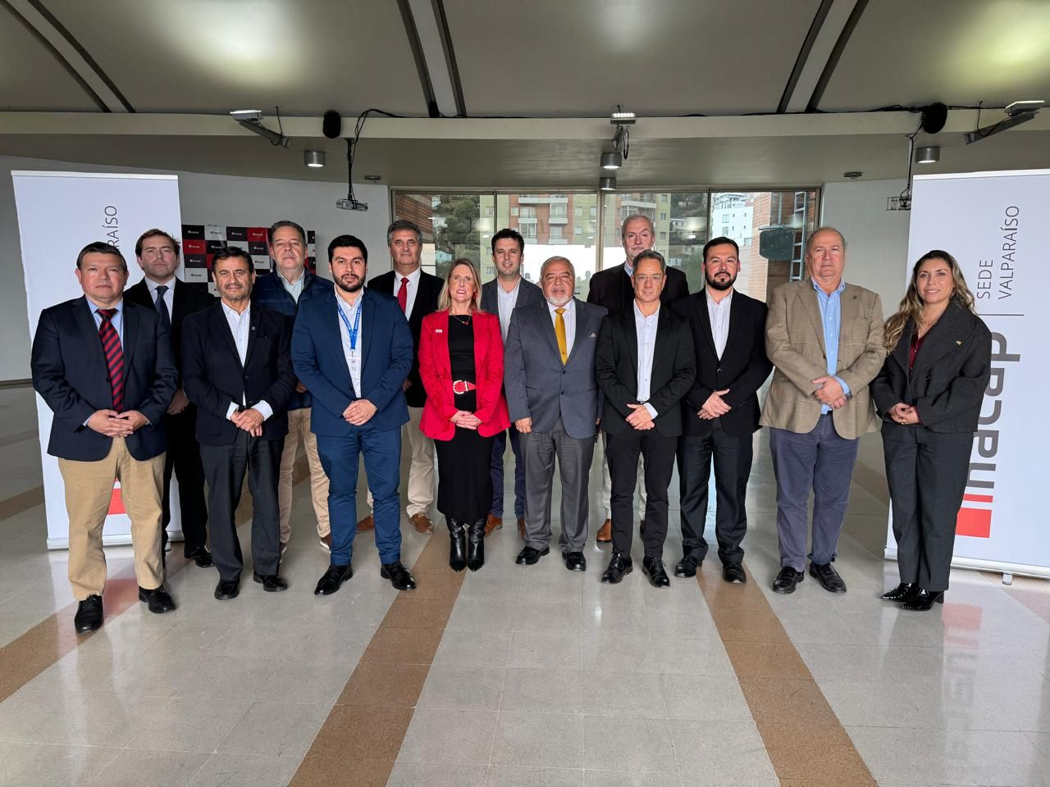
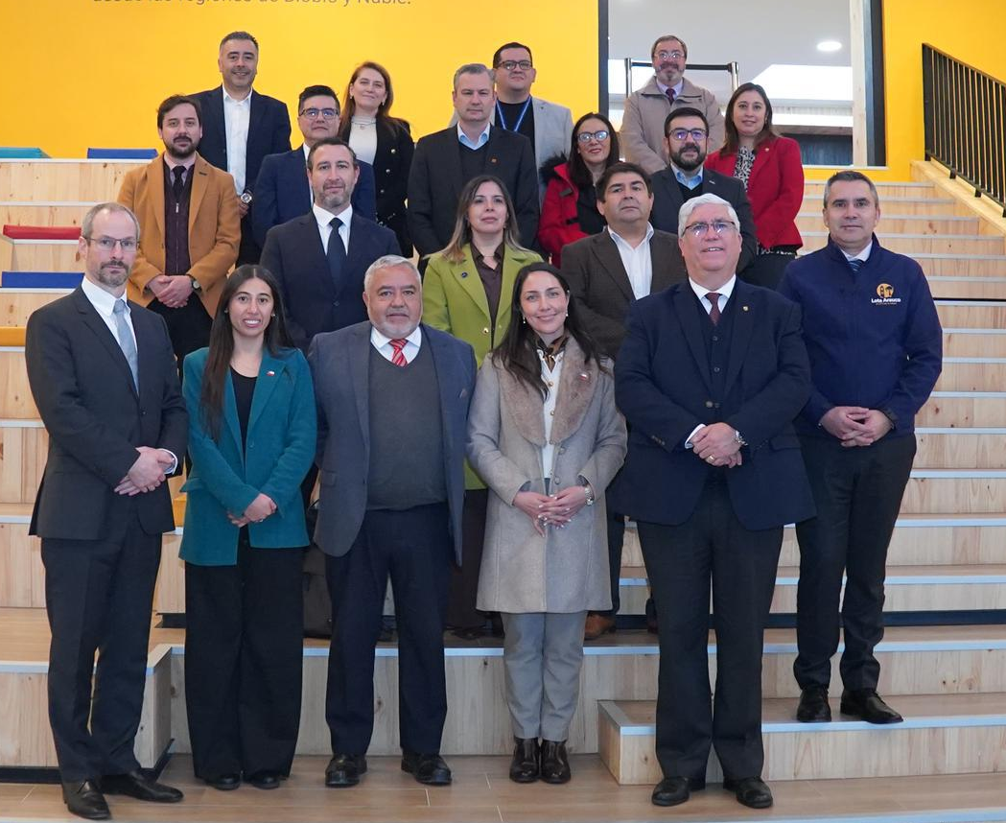
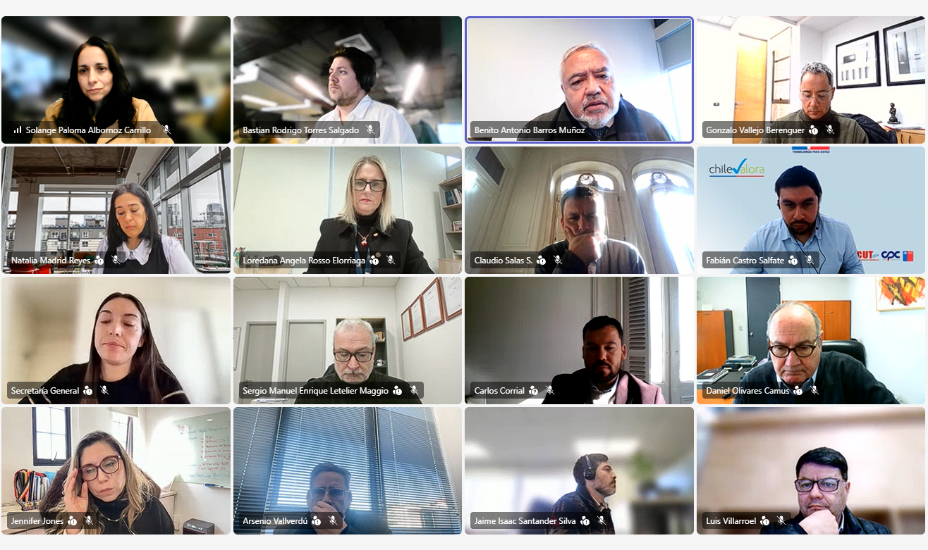
SUBSECRETARÍA DE EDUCACIÓN SUPERIOR
Valparaíso y Biobío: avances que ya orientan el modelo nacional
Evidencia territorial
Valparaíso acredita avances en instalación, diagnóstico y diseño.
Biobío cuenta con un Consejo implementado, está implementando avances en la conformación de las comisiones y subcomisones

Slide 15
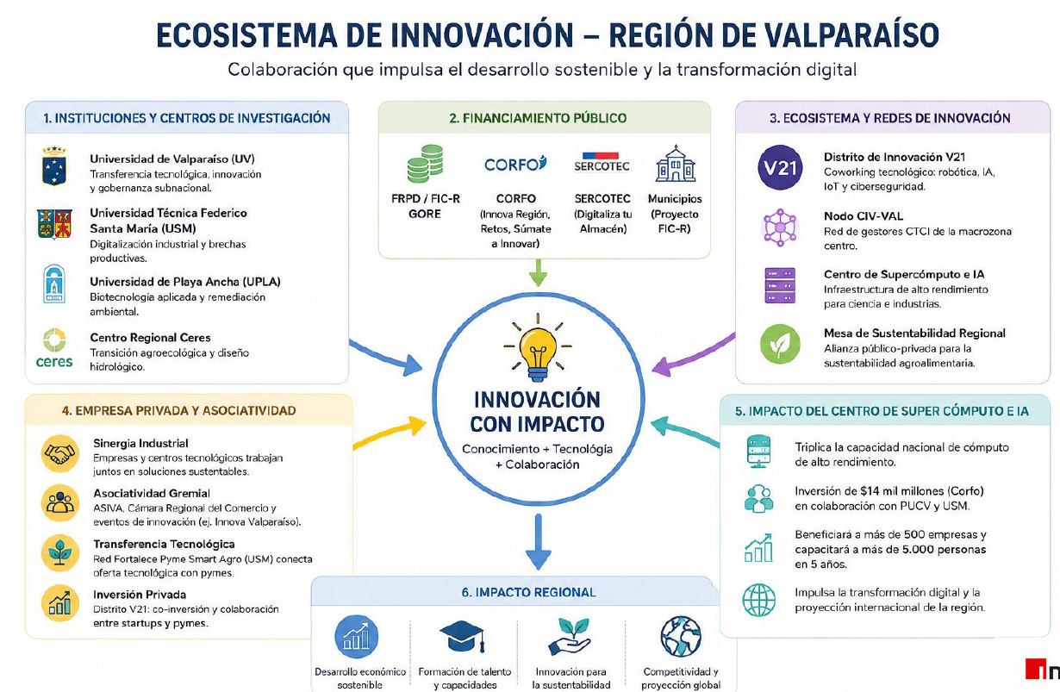



SUBSECRETARÍA DE EDUCACIÓN SUPERIOR
Valparaíso: avances que ya orientan el modelo nacional
Evidencia territorial
AVANCES MESA DE FOMENTO A LA INNOVACIÓN, EMPRENDIMIENTO E INVESTIGACIÓN APLICADAEN VALPARAÍSO
01
Innovación · Instalación y Diseño, 11 participantes confirmados e invitado referentes del ecosistema, ecosistema mapeado y metodología estructurada; productos finales aún por desarrollar. 7 Proyectos regionales
Colaboración que transforma, conocimiento que impulsa, territorio que innova. Un espacio de articulación para fortalecer el ecosistema de innovación desde la formación técnica y profesional
03

Slide 16
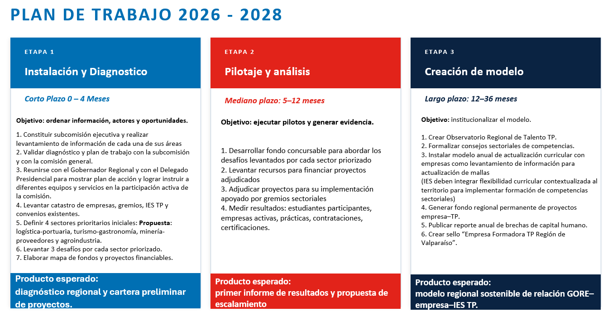

SUBSECRETARÍA DE EDUCACIÓN SUPERIOR
Valparaíso: avances que ya orientan el modelo nacional
Evidencia territorial
AVANCES MESA DE FORTALECIMIENTO DE LA RELACIÓN ESTADO – EMPRESA PRIVADA
02
Estado–Empresa · Diagnóstico Avanzado, Mapa productivo-territorial, actores e instrumentos levantados; priorizaciones e indicadores pendientes de validación.
El objetivo de esta comisión no es crear una nueva institucionalidad ni duplicar esfuerzos existentes. El propósito es ordenar, conectar y hacer ejecutable la relación entre Gobierno Regional, empresas privadas e Instituciones de Educación Superior Técnico Profesional, poniendo las capacidades formativas de la región al servicio de sus prioridades productivas y de mejores oportunidades de empleo para las personas.

Slide 17
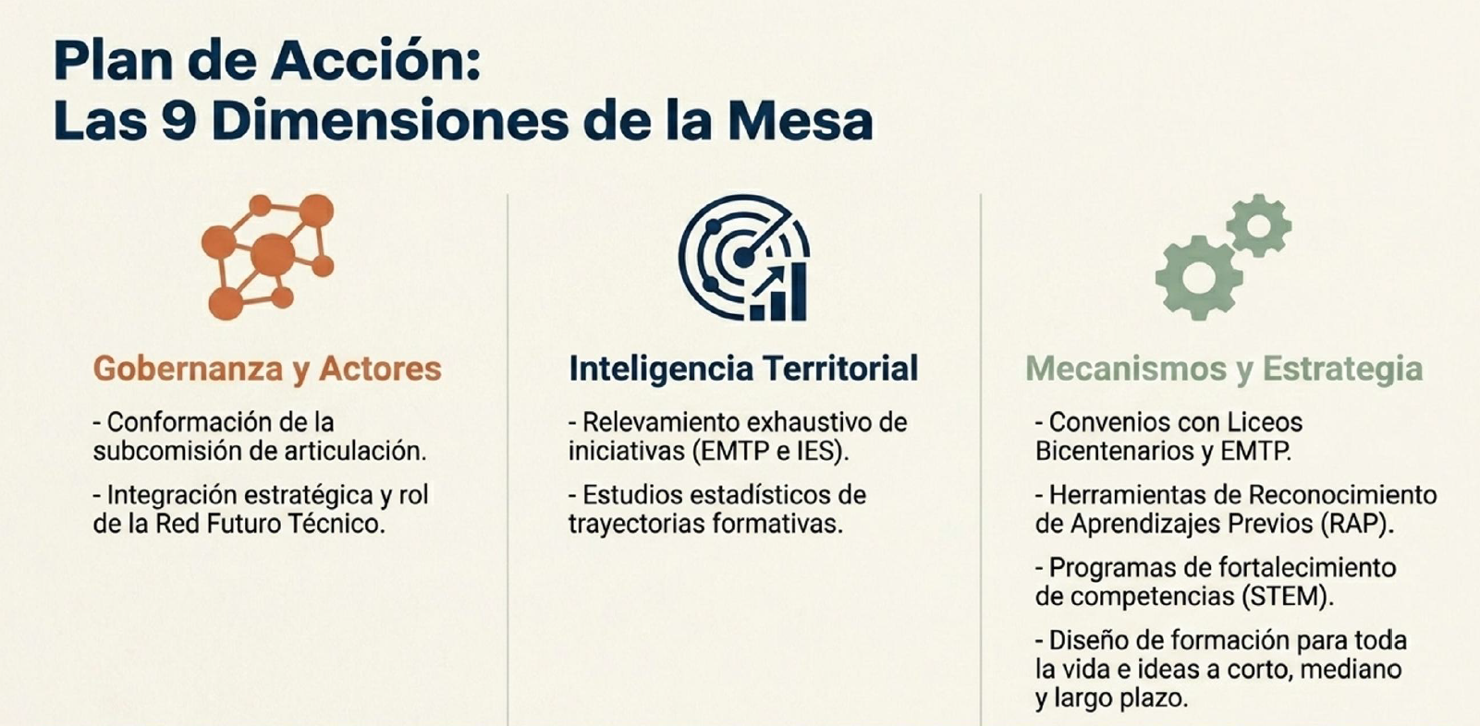

SUBSECRETARÍA DE EDUCACIÓN SUPERIOR
Valparaíso: avances que ya orientan el modelo nacional
Evidencia territorial
AVANCES MESA DE ARTICULACIÓN Y FORMACIÓN CONTINUA
03
Articulación y Pertinencia · Rutas definidas, Articulación acredita alineamiento y mapeo; Pertinencia dispone de una hoja de ruta, con instalación pendiente de acreditación.
Articulación y Pertinencia · PLAN DE ACCIÓN: Gobernanza y actores, Inteligencia Territorial y mecanismos y estrategia
Liderando la continuidad de estudios terrritoriales mediante una vision sistémica

Slide 18












MARCO DE MEDICIÓN · LÍNEAS BASE Y METAS POR DEFINIR
De productos verificables a impacto territorial
Actividad: Articulación, diagnóstico y priorización
Pertinencia
Empleabilidad
Oferta formativa más alineada con brechas y sectores regionales.
Mejores transiciones, prácticas y trayectorias hacia el empleo.
Producto: Proyectos, diagnósticos, convenios y hojas de ruta
Innovación
Articulación
Más proyectos aplicados y soluciones desarrolladas en los territorios.
Redes permanentes entre Estado, IES TP, empresas y gremios.
Resultado: Soluciones, transferencia tecnológica, proyectos formalización y trayectorias formativas pertinentes
Transferencia
Desarrollo
Soluciones validadas y transferidas al sector privado.
Capacidades productivas y sociales regionales fortalecidas.
Marco propuesto:
Impacto: Pertinencia, empleo y desarrollo territorial

Slide 19




PROPUESTA ESTRATÉGICA · NO CONSTITUYE CRONOGRAMA OFICIAL APROBADO
Hoja de ruta estratégica 2026–2028
INSTALAR
EJECUTAR
ESCALAR
2026
2027
2028
CONSOLIDAR
IMPLEMENTAR
ESCALAR
Consolidar gobernanza, actores y marcos de actuación.
Activar pilotos y proyectos de innovación aplicada.
Evaluación integral de resultados e impacto territorial.
Completar diagnósticos, catastros y mapas de brechas.
Ejecutar agendas Estado–Empresa–IES y mecanismos de transferencia.
Transferencia de aprendizajes y buenas prácticas nacionales.
Validar sectores, desafíos y prioridades compartidas.
Impulsar emprendimiento, formalización, prácticas y trayectorias.
Ampliación de soluciones exitosas a nuevos sectores.
Acordar línea base, metas y responsables de indicadores.
Consolidación de propuestas para política pública nacional.
Operar seguimiento sistemático de productos y resultados.
* Planificación proyectada como propuesta estratégica para la consolidación de la gobernanza territorial ETP.

Slide 20






SUBSECRETARÍA DE EDUCACIÓN SUPERIOR
Cierre
“Fortalecer la Educación y Formación Técnico Profesional es fortalecer las oportunidades de las personas, la competitividad de los territorios y el desarrollo sostenible del país.”
Talento, innovación y oportunidades desde los territorios
Gobierno de Chile
Ministerio de Educación
ESTRATEGIA NACIONAL DE GOBERNANZA ETP 2026–2028
Subsecretaría de Educación Superior

